Slide 1
CH3 線性資料結構 Queue, Stack, Linked List

Slide 2
Queue 佇列 (動畫演示)
First In First Out (FIFO)

Slide 3
找出最後一個人
給定n個數字分別代表n個人的編號, 請依序將這n個人的編號加入排隊隊伍中, 若每次請最前面兩個人移動到隊伍最後, 淘汰目前第一個人, 再取出前面兩個人到隊伍後方, 接著淘汰目前第一個人, 直到剩下一個人為止.
顯示出移動的過程與淘汰的順序, 最後顯示剩下一個人的編號.
 | 0 | 1 | 2 | 3 | 4
queue | 1 | 3 | 5 | 4 | 2
移動 | 5 | 4 | 2 | 1 | 3
淘汰 | 4 | 2 | 1 | 3
移動 | 1 | 3 | 4 | 2
淘汰 | 3 | 4 | 2
移動 | 2 | 3 | 4
淘汰 | 3 | 4
移動 | 3 | 4
淘汰 | 4

Slide 4
找出最後一個人
queue = [1, 3, 5, 4, 2]
print(queue)
TaoTai = []
while len(queue) > 1:
x = queue.pop(0)
print(f"將{x}加到最後")
queue.append(x)
x = queue.pop(0)
print(f"將{x}加到最後")
queue.append(x)
x = queue.pop(0)
print(f"將{x}刪除")
TaoTai.append(x)
print(queue)
print(f"淘汰順序: {TaoTai}")
print(f"剩餘的最後一個號碼: {queue[0]}")
﻿[1, 3, 5, 4, 2]
將1加到最後
將3加到最後
將5刪除
[4, 2, 1, 3]
將4加到最後
將2加到最後
將1刪除
[3, 4, 2]
將3加到最後
將4加到最後
將2刪除
[3, 4]
將3加到最後
將4加到最後
將3刪除
[4]
淘汰順序: [5, 1, 2, 3]
剩餘的最後一個號碼: 4

Slide 5
Stack 堆疊 (動畫演示)
Last In First Out (LIFO)

Slide 6
括弧配對
給定由左大括弧 ( { ) 或右大括弧 ( } ) 組成的字串, 決定其是否能配對成功. 若能配對成功, 則顯示配對成功的數量.
範例: ﻿“{ { { } { } } { { } } }”
練習:
20. Valid Parentheses
parentheses = "{{{}{}}{{}}}"
stack = []
count = 0
for p in parentheses:
if p == "{":
stack.append(p)
else: # p == "}"
if stack and stack[-1] == "{":
stack.pop()
count += 1
else:
print("配對失敗")
break
else:
if stack:
print("配對失敗")
else:
print(f"配對成功, 共有{count}組大括弧")

Slide 7
後序運算
數學運算式式中序運算式, 因為運算子介於數字中間
3 + 2 * 5 – 9
因為先加減後乘除, 所以後序運算式變成
3 2 5 * + 9 -
﻿S = ["3", "2", "5", "*", "+", "9", "-"]
stack = []
for c in S:
if c.isdigit():
stack.append(c)
else:
n2 = stack.pop()
n1 = stack.pop()
stack.append(str(eval(n1 + c + n2)))
print(stack)
print(stack[0])
﻿['3']
['3', '2']
['3', '2', '5']
['3', '10']
['13']
['13', '9']
['4']
4

Slide 8
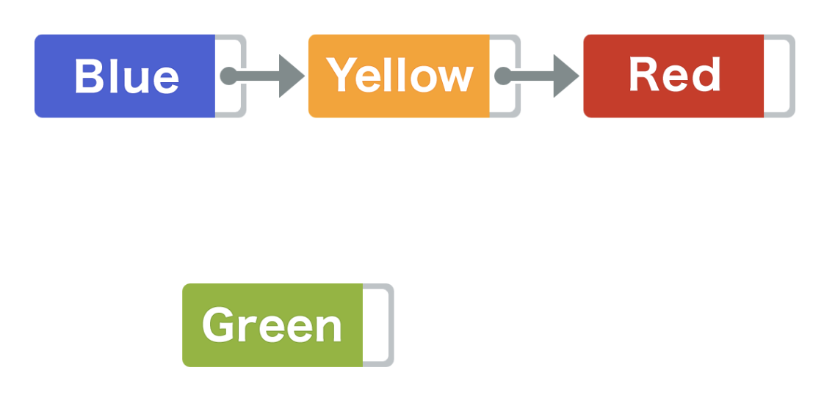
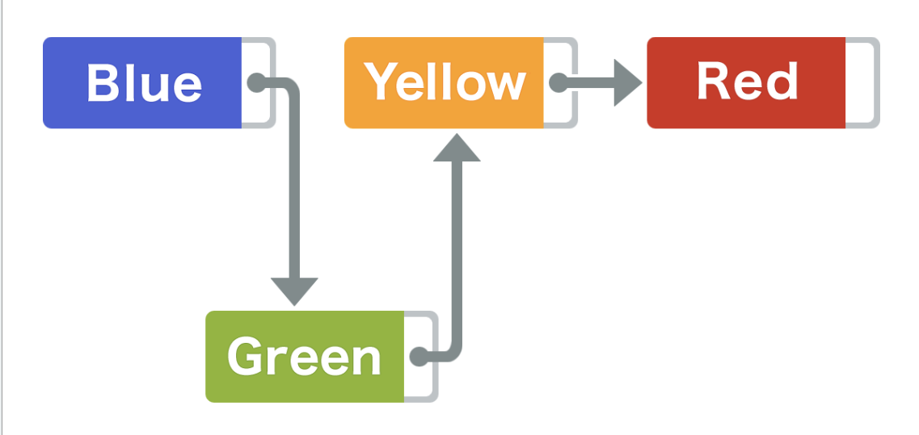
Linked List (動畫演示)
可插隊在任意位置

Slide 9
Exercise: UVa Challenges
10935 - Throwing cards away I
https://zerojudge.tw/ShowProblem?problemid=e155
00514 – Rails
https://zerojudge.tw/ShowProblem?problemid=c123
00673 - Parentheses Balance
https://zerojudge.tw/ShowProblem?problemid=b304
00271 - Simply Syntax
https://zerojudge.tw/ShowProblem?problemid=c106

Slide 10
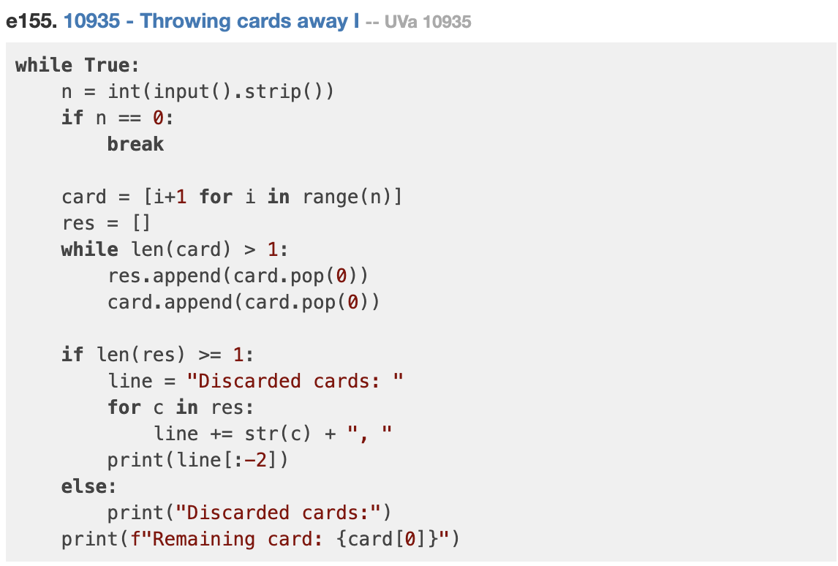

Slide 11
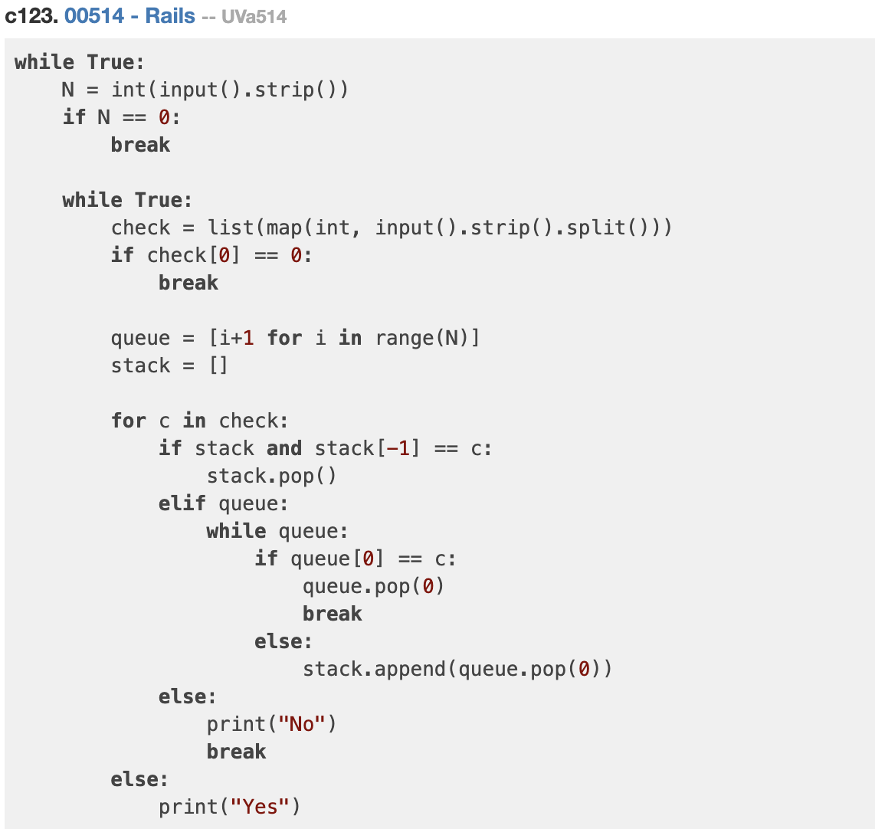

Slide 12
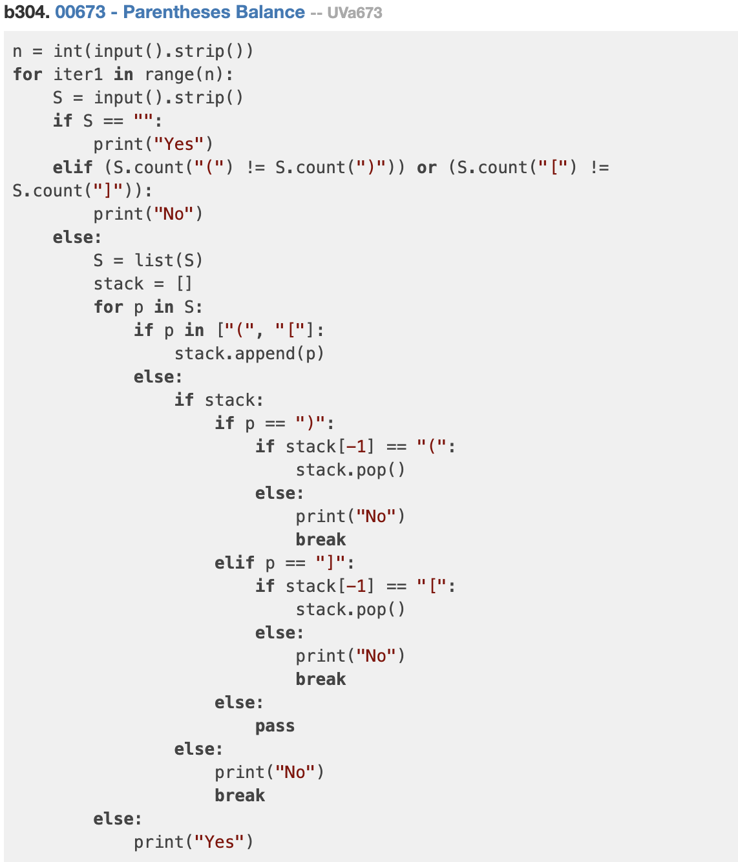

Slide 13
